Slide 1

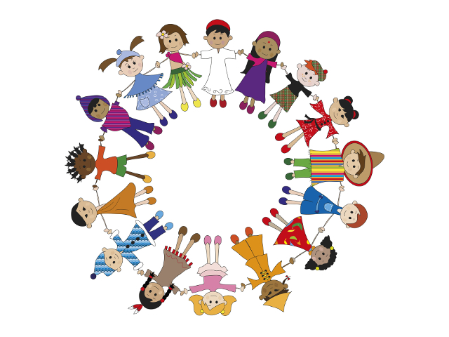
Мистецтво
Сьогодні
Урок
№35
Мистецтво –
мова дружби

Slide 2
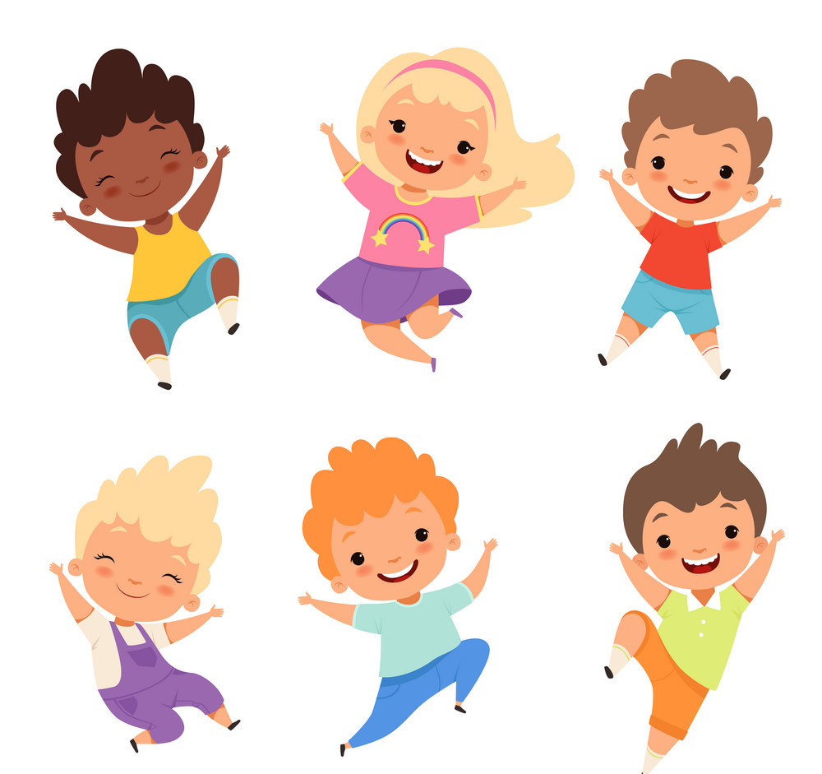
Сьогодні
12.05.2022
Прослухайте вірш та налаштуйтеся на роботу.
Нумо, діти, підведіться!
Всі приємно посміхніться.
Продзвенів уже дзвінок,
Починаємо урок!

Slide 3
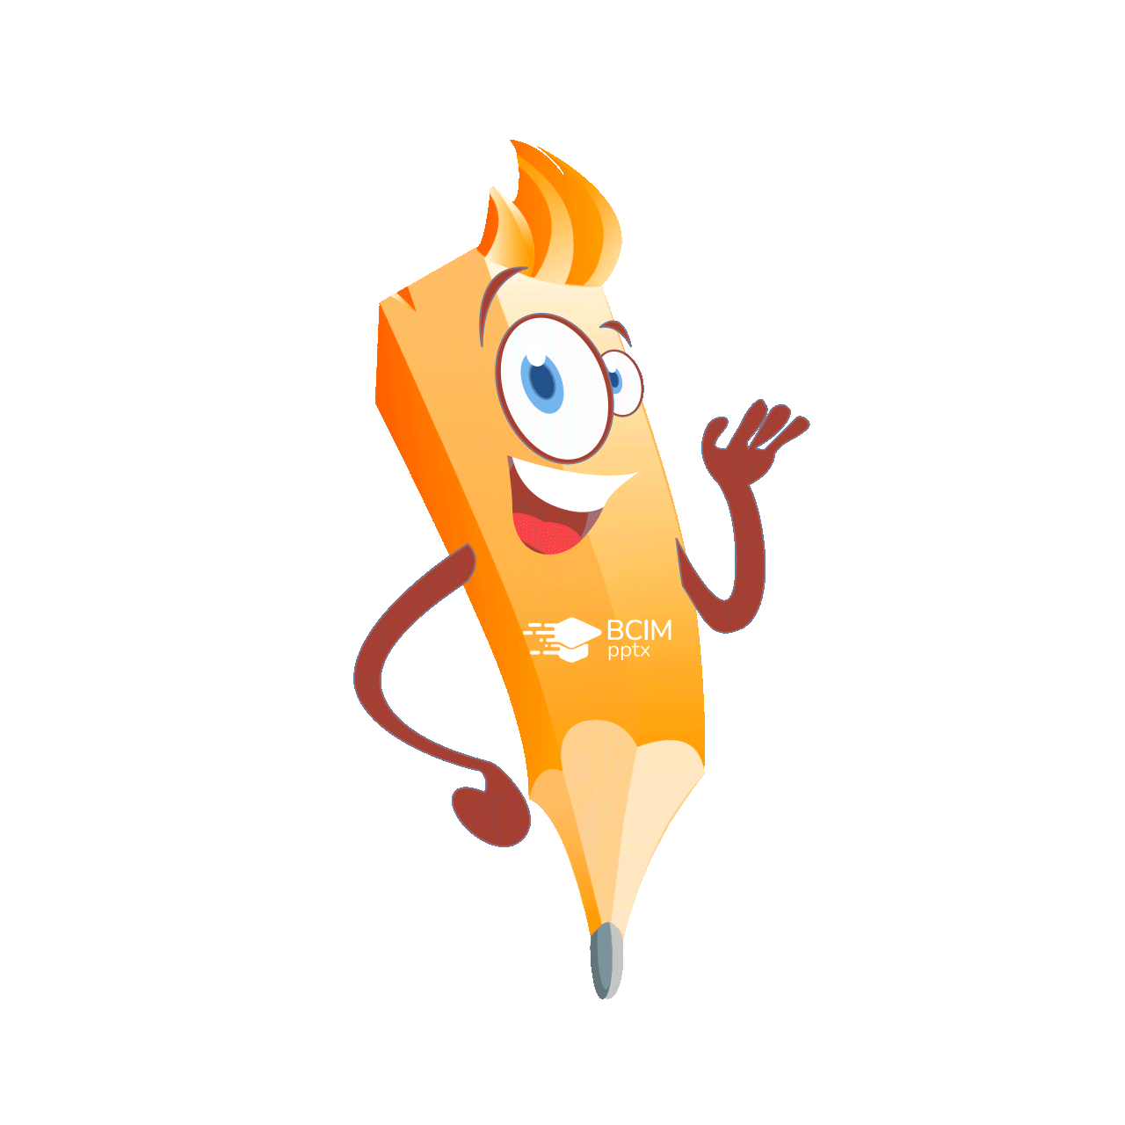
Сьогодні
12.05.2022
Розповідь вчителя
Навчальний рік добігає кінця. Він був насиченим і цікавим. Ви дізналися багато нової й корисної інформації, подорожували різними країнами і континентами. Настав час закріпити здобуті вами знання.

Slide 4
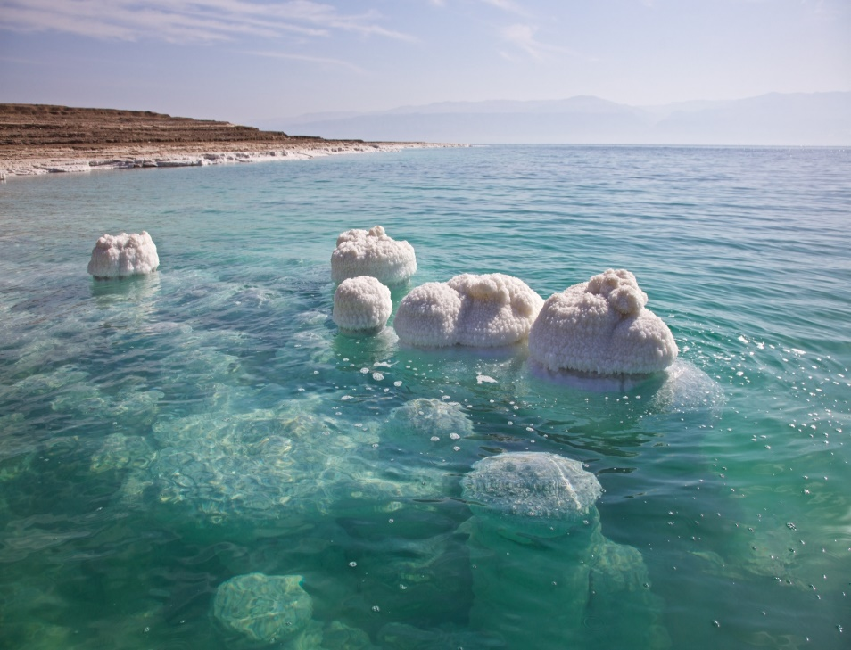
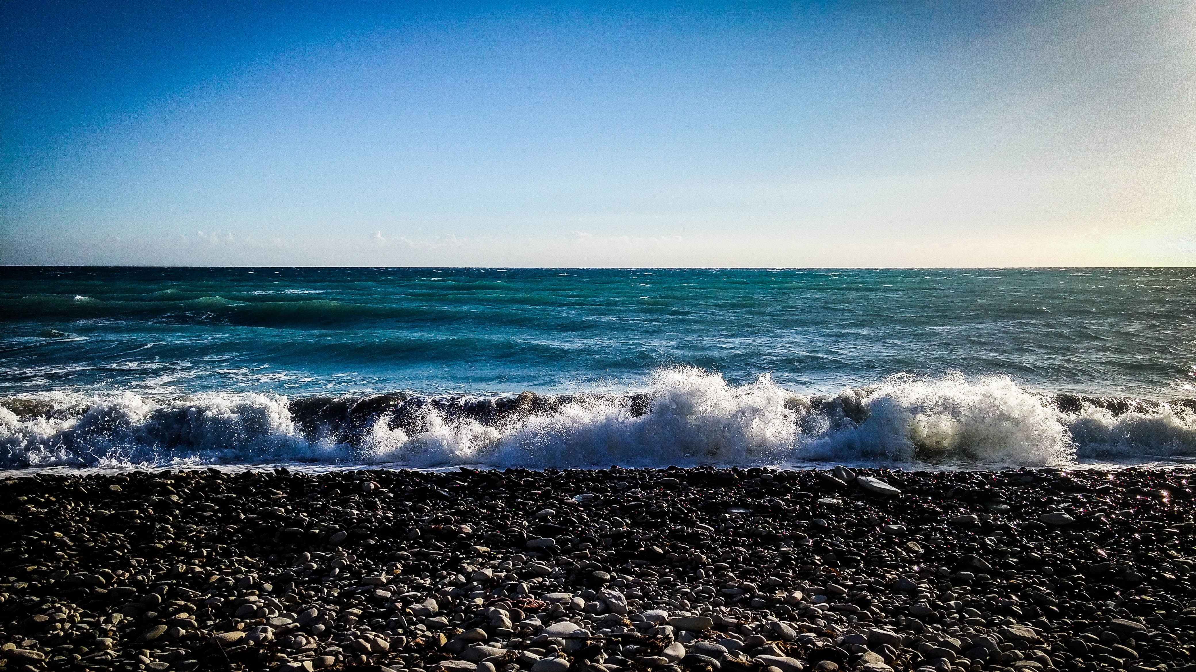
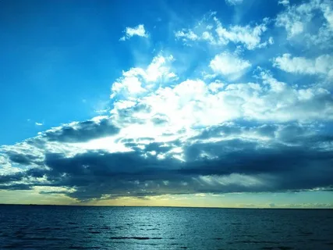
Сьогодні
12.05.2022
Розгляньте світлини. Назвіть рівень горизонту на кожній
із них. Дайте визначення поняттю «горизонт».

Slide 5
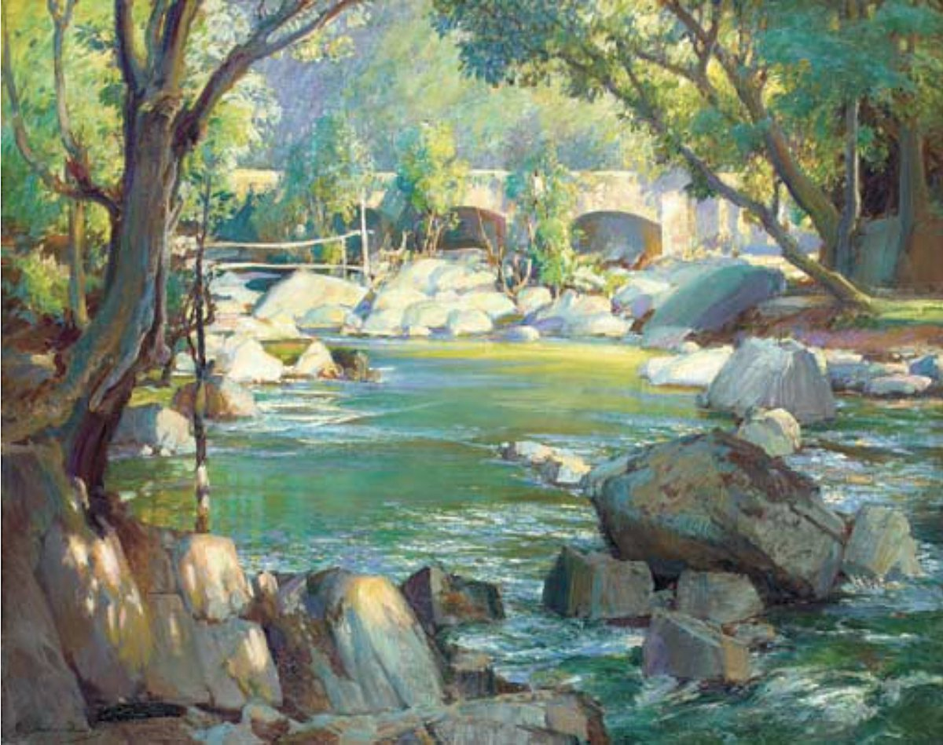
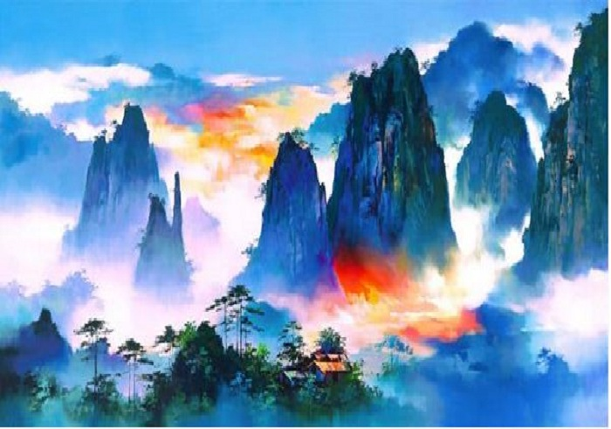
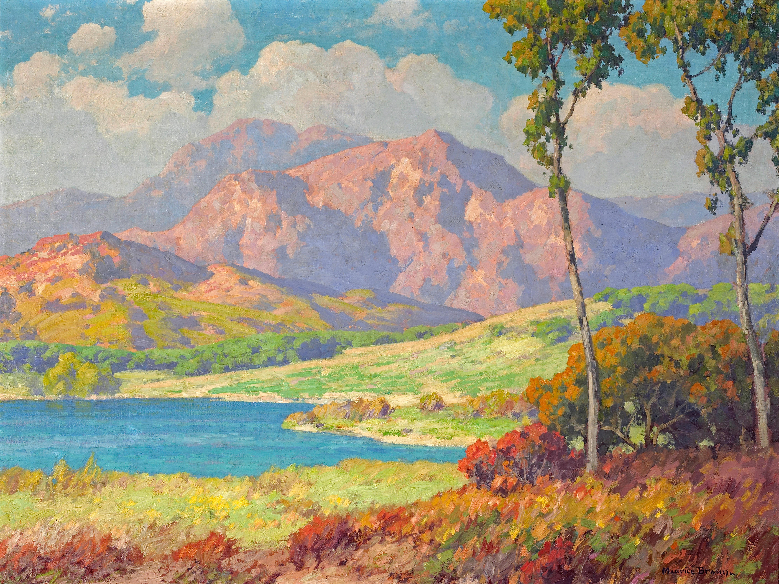
Сьогодні
12.05.2022
Як у творах передана глибина простору?
Назвіть засоби відтворення простору в живописі.

Slide 6
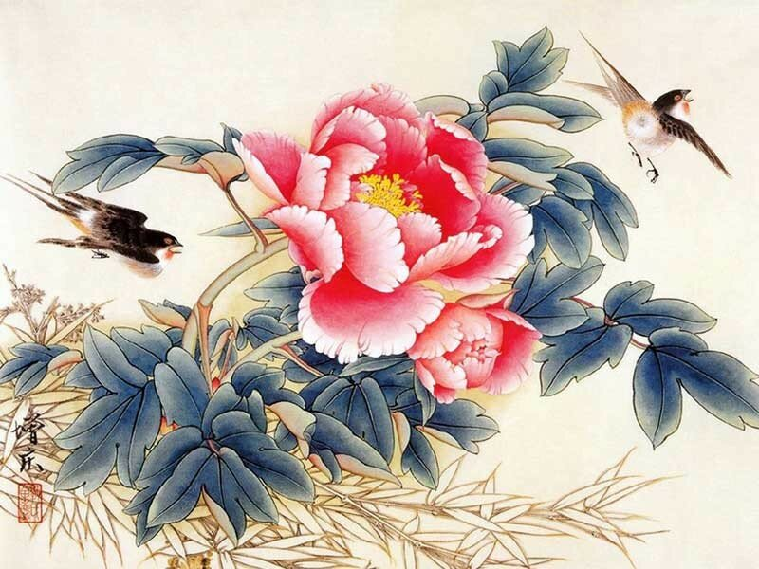
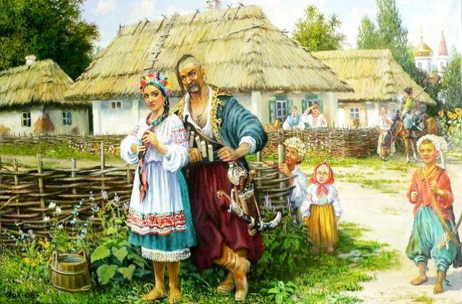
Сьогодні
12.05.2022
Що таке композиційний центр?
Якими засобами він виділений у цих творах?

Slide 7
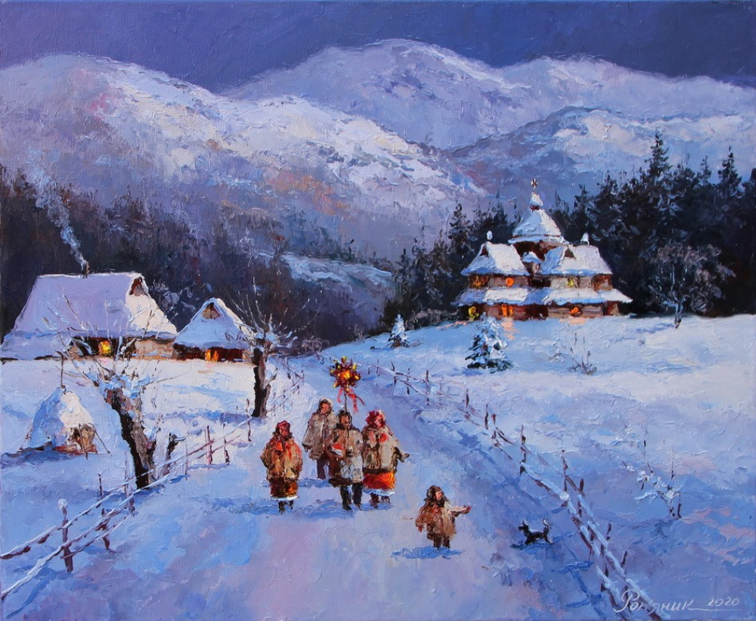
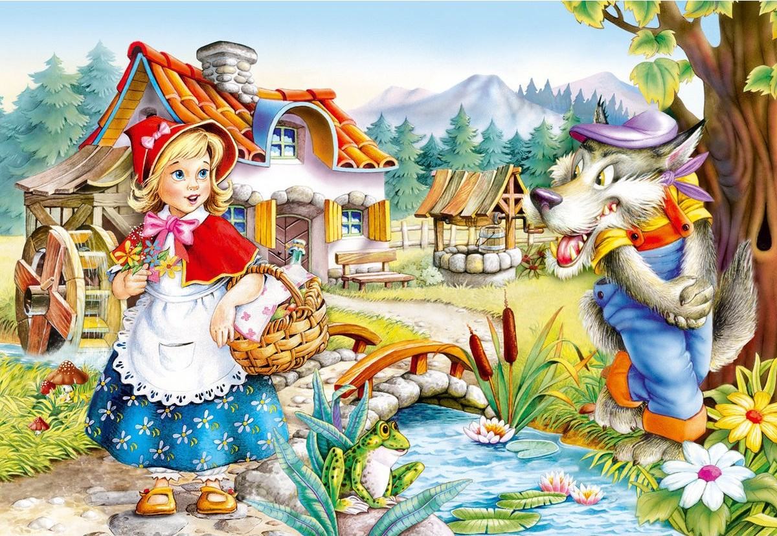
Сьогодні
12.05.2022
Розгляньте твори.
Назвіть предмети першого плану, середнього й дальнього.

Slide 8
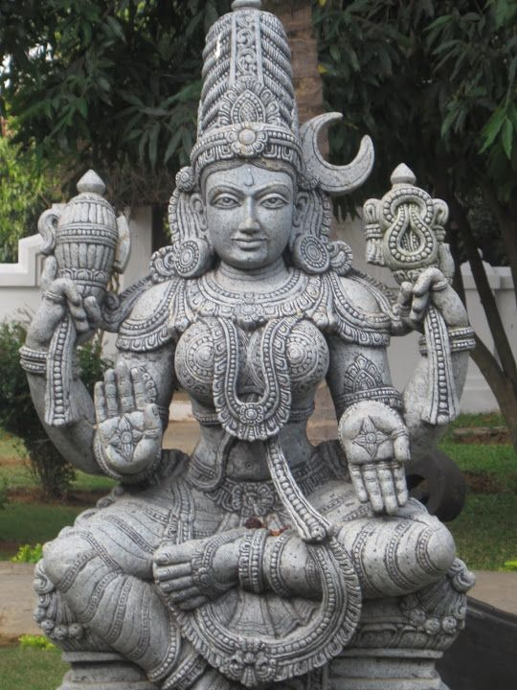
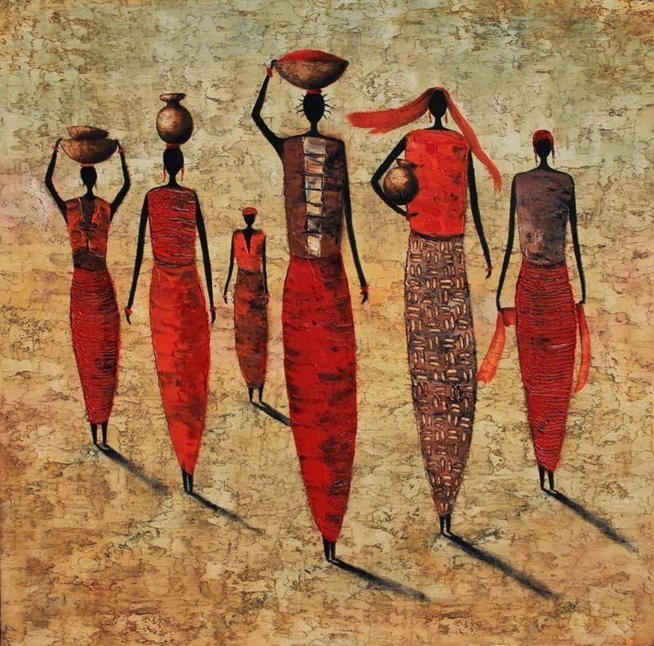
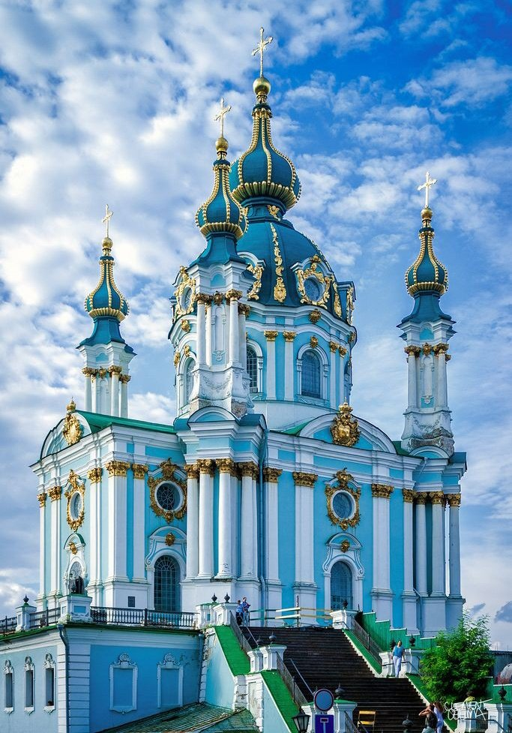
Сьогодні
До яких видів мистецтва належать ці твори?
У якому з них колір відіграє головну роль?
12.05.2022

Slide 9
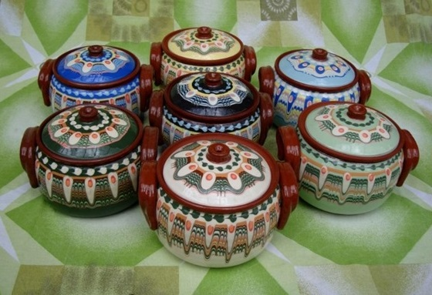
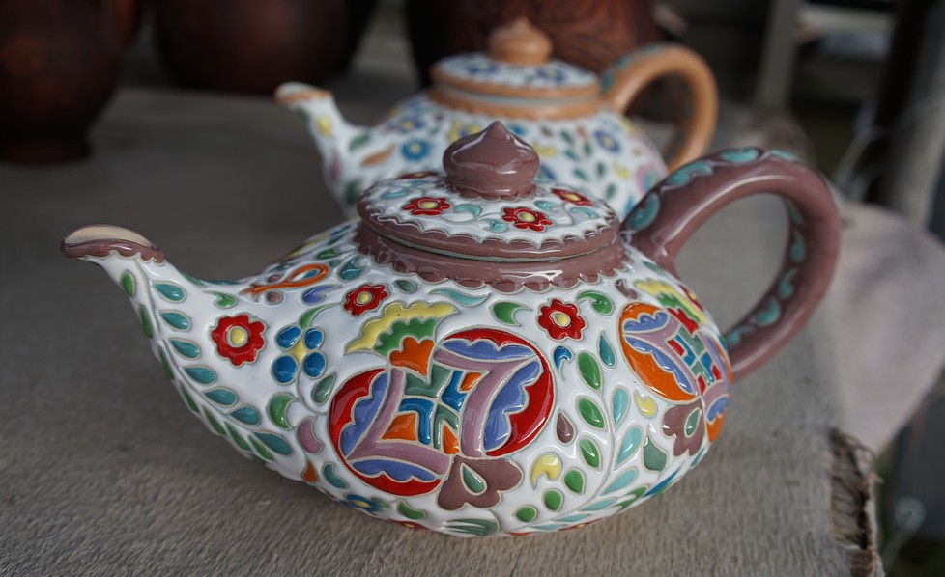
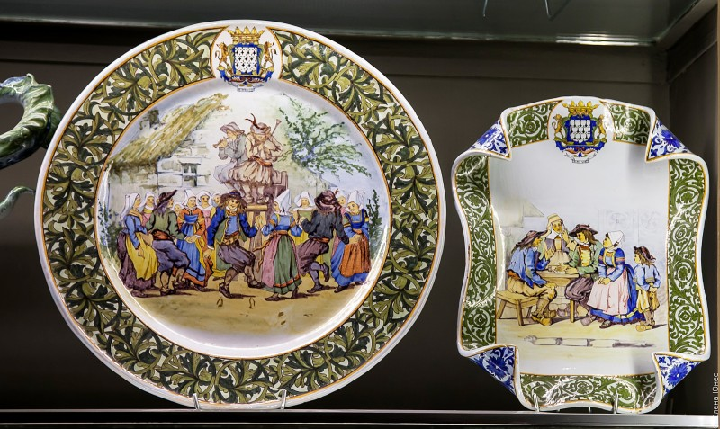
Сьогодні
12.05.2022
До мистецтва яких народів належать ці твори?
Як називається цей вид мистецтва?

Slide 10

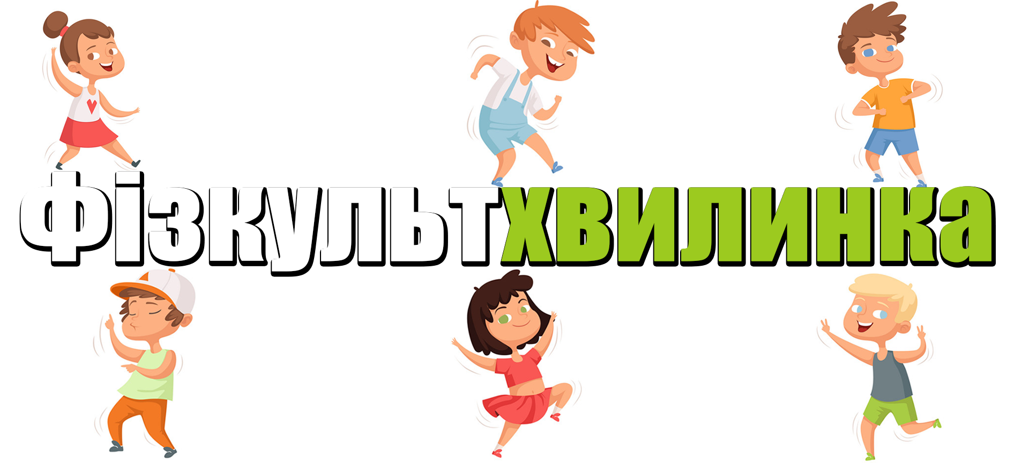
Сьогодні
12.05.2022
Фізкультхвилинка

Slide 11
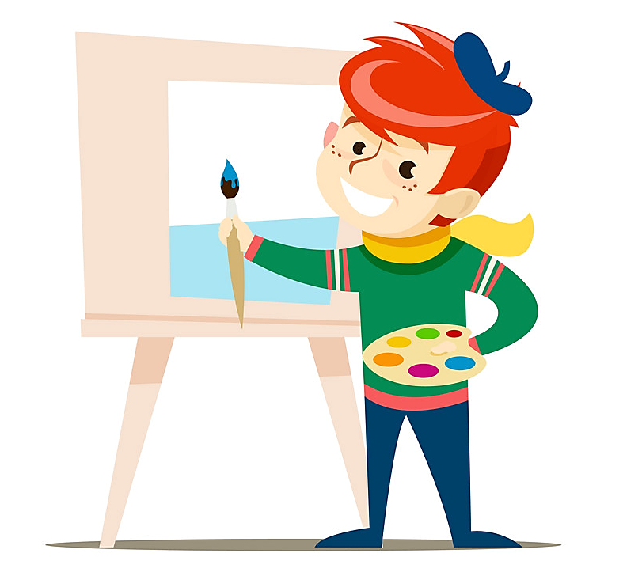
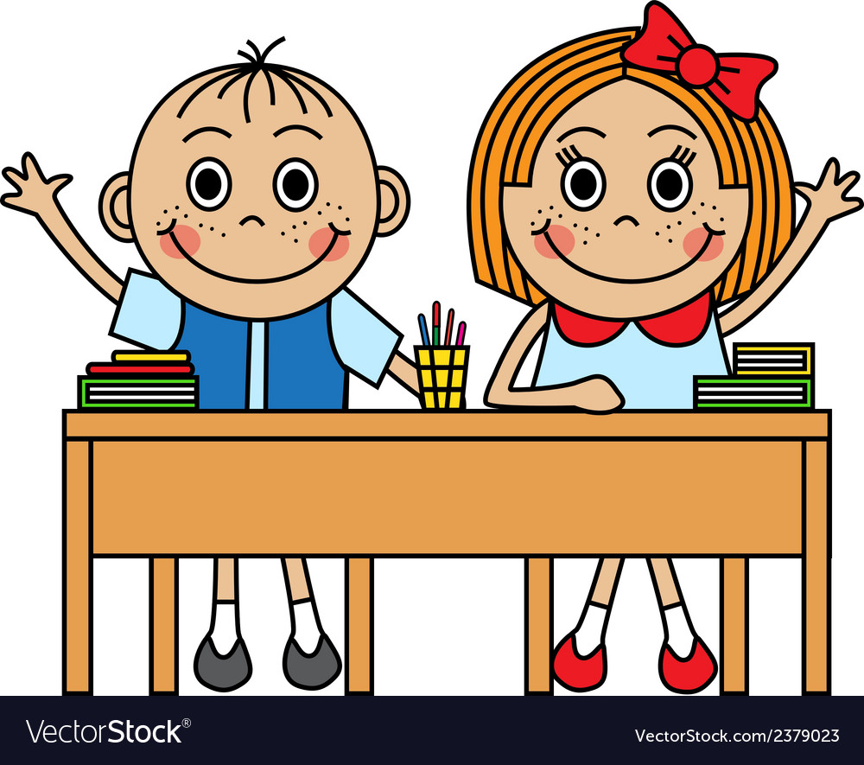
Сьогодні
12.05.2022
Правила безпеки на уроці образотворчого мистецтва
Роботу розпочинати лише з дозволу вчителя.
Використовувати інструмент тільки за призначенням.

Slide 12
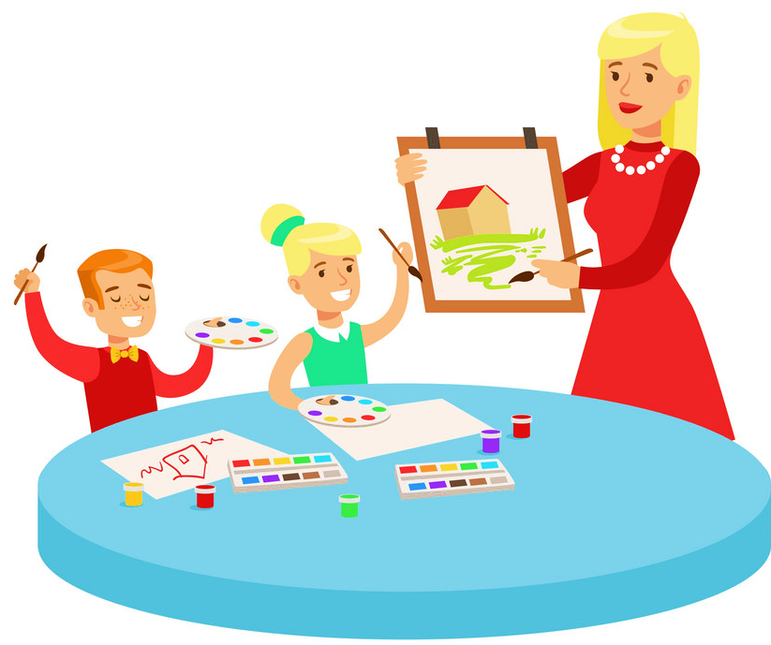
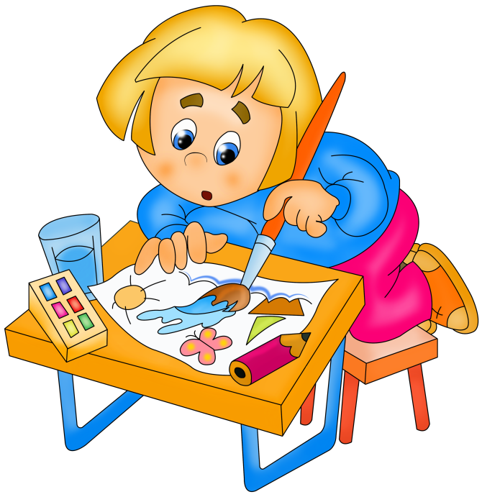
Сьогодні
12.05.2022
Правила безпеки на уроці образотворчого мистецтва
Користуватися прийомами роботи з інструментами, як показав учитель.
Тримати своє робоче місце у належному порядку.

Slide 13
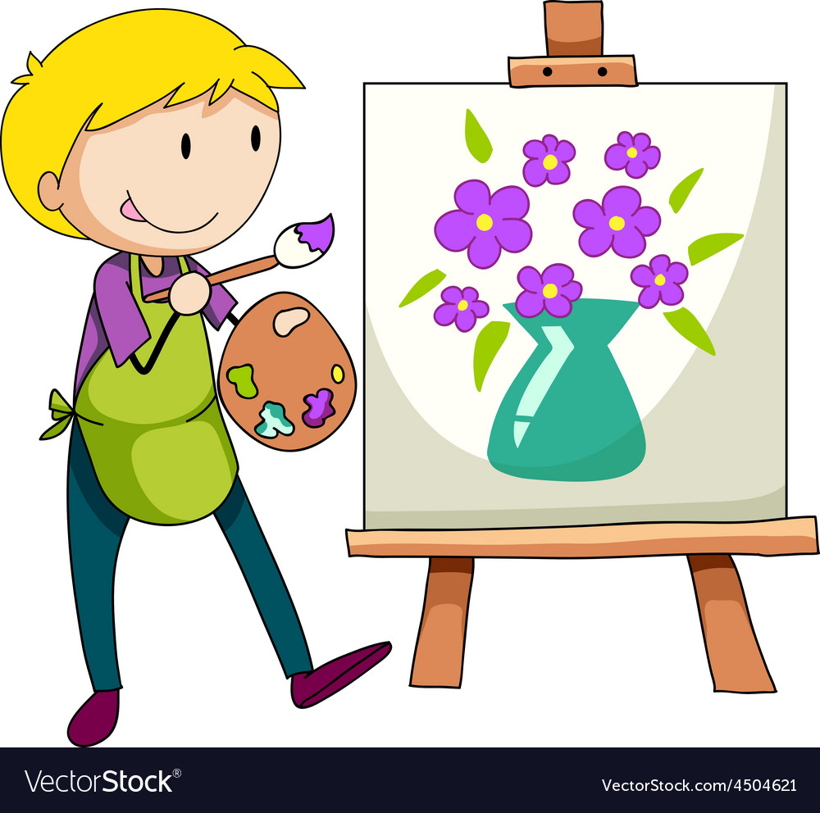
Сьогодні
12.05.2022
Виконайте малюнок за власним бажанням

Slide 14
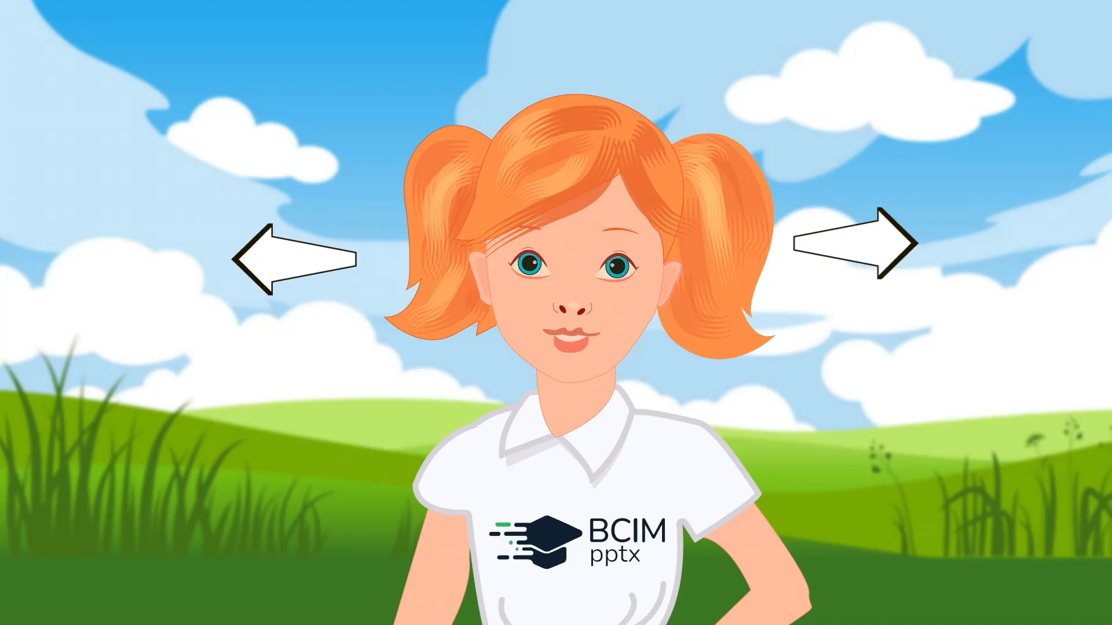


Сьогодні
12.05.2022
Гімнастика для очей

Slide 15
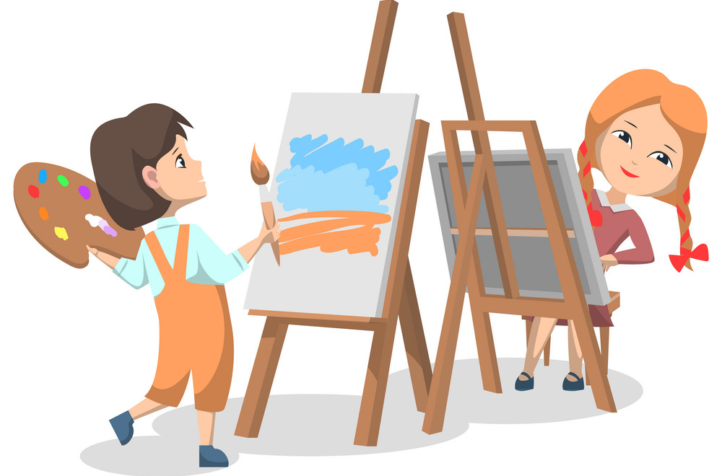
Сьогодні
12.05.2022
Продемонструйте власні малюнки.

Slide 16
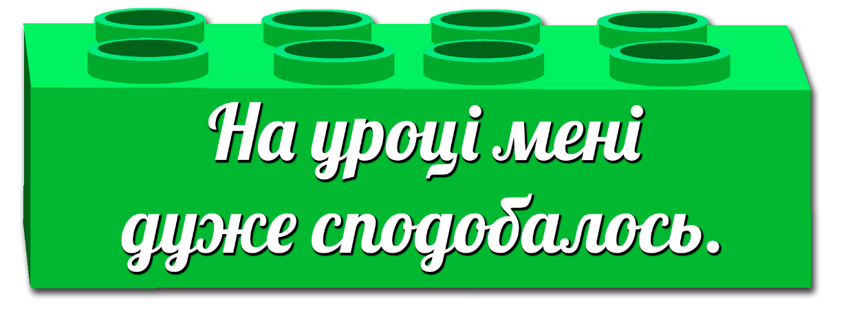
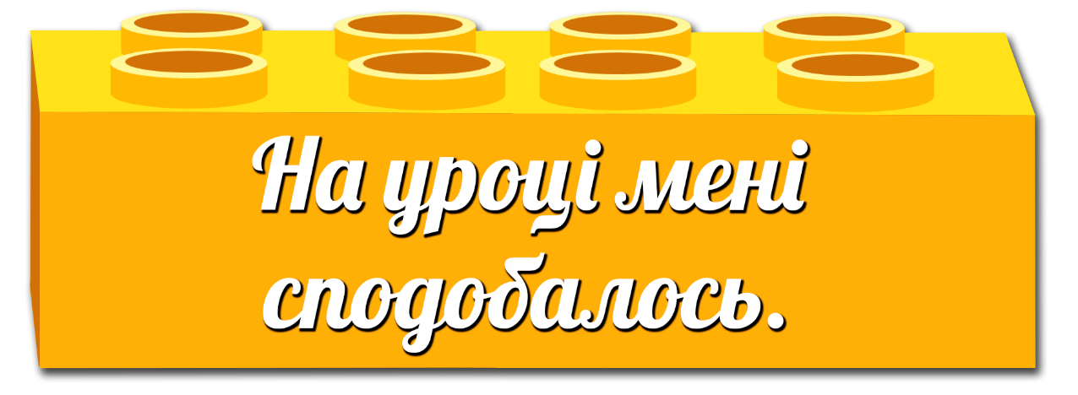
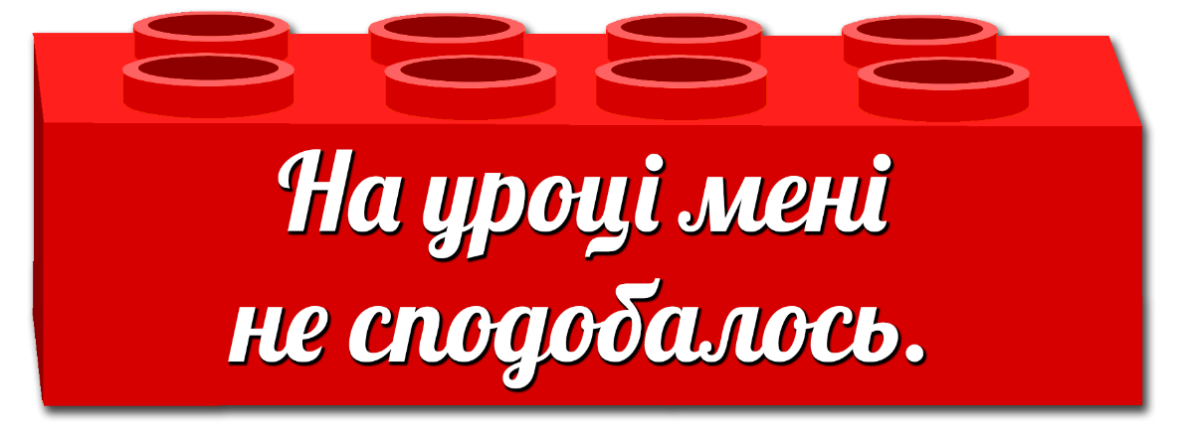
Сьогодні
12.05.2022
Рефлексія. Оберіть відповідну цеглинку LEGO

